Slide 1

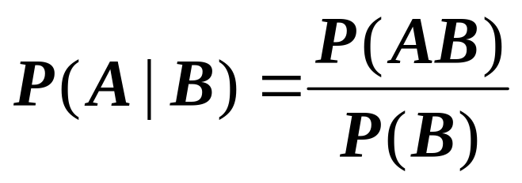
在第一章中，我们介绍了条件概率的概念 .
在事件B发生的条件下事件A发生的条件概率
推广到随机变量
设有两个随机变量 X,Y ， 在给定Y取某个或某些值的条件下，求X的概率分布.
这个分布就是条件分布.

Slide 2



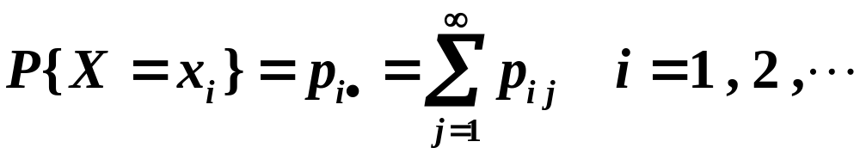
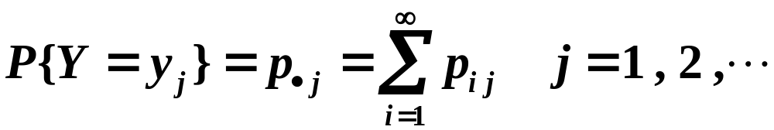
第三章 多维随机变量及其分布
§3 条件分布
一 、离散型随机变量的条件分布律
设 是二维离散型随机变量，
其分
布律为
关于 和关于 的边缘分布律分别为

Slide 3

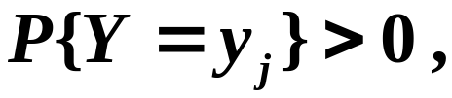
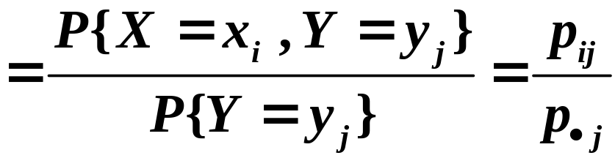
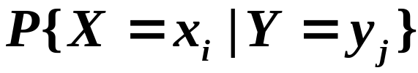

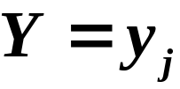
第三章 多维随机变量及其分布
由条件概率公式得到如下定义
定义【3.1】设 是二维离散型随机
变量，
若
对于固定的 ，
则
称为在 条件下随机变量 的条件分布律

Slide 4


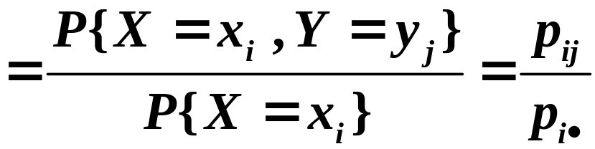
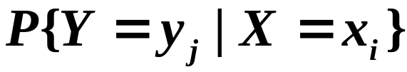



第三章 多维随机变量及其分布
同样对于固定的 ，
若
则
称为在 条件下随机变量 的条件分布律

Slide 5
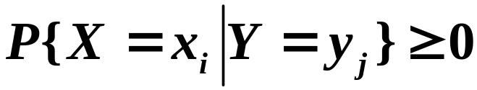
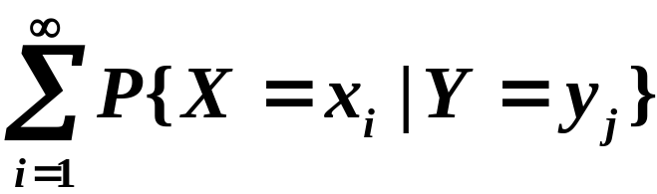
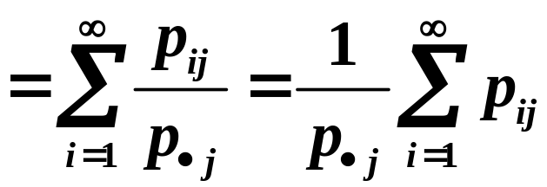
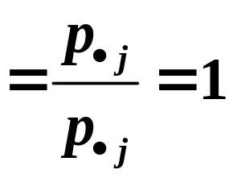
第三章 多维随机变量及其分布
条件分布律具有分布律的以下特性
（1）
（2）
因此，条件分布律也是分布律。

Slide 6
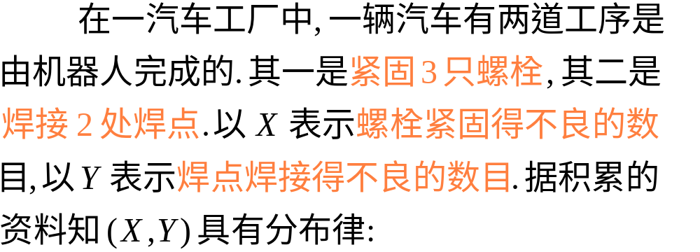








例1

Slide 7
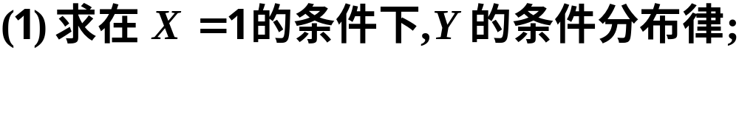

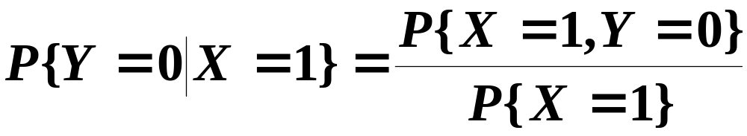
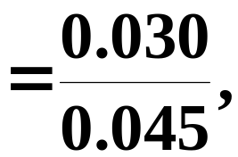
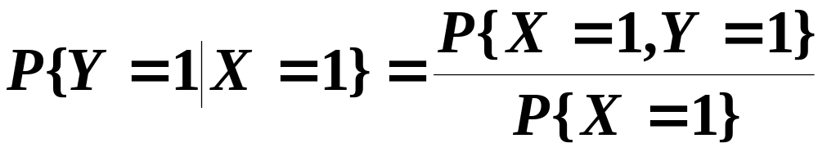
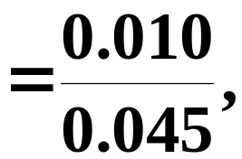
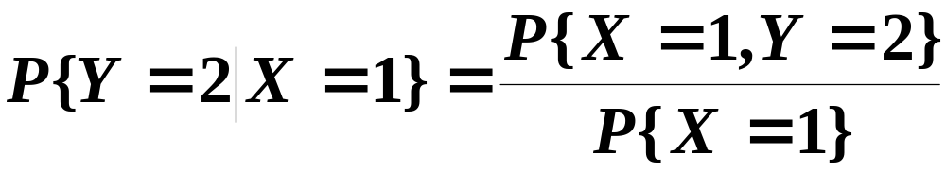
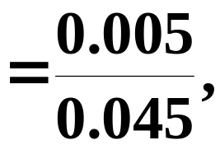
解
由上述分布律的表格可得

Slide 8


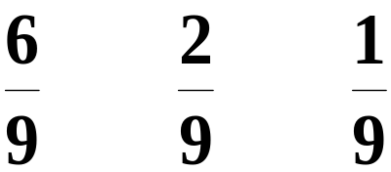


Slide 9





第三章 多维随机变量及其分布
例1 一射手进行射击，
击中目标的概率
为 ，
射击到击中目标两次为止。
设以 表示
首次击中目标所进行的射击次数，
以 表示总
共进行的射击次数。
试求 和 的联合分布律
以及条件分布律。
解
的取值为
的取值为
且
与 的联合分布律

Slide 10

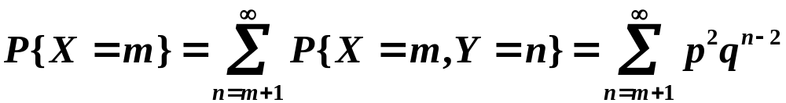
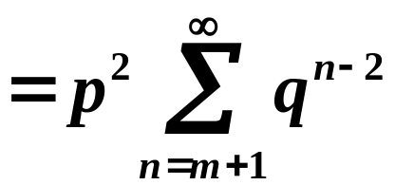
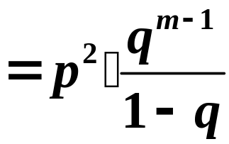

第三章 多维随机变量及其分布
的边缘分布律为

Slide 11
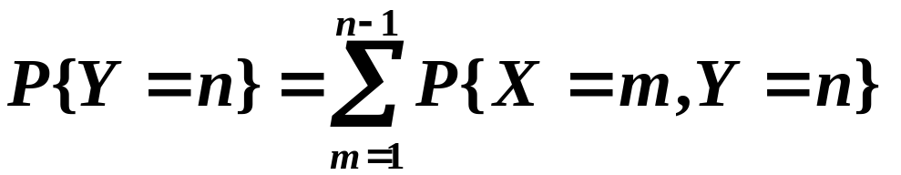
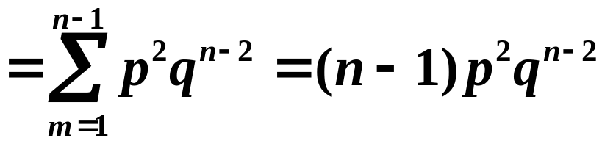



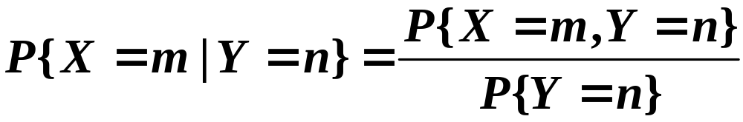
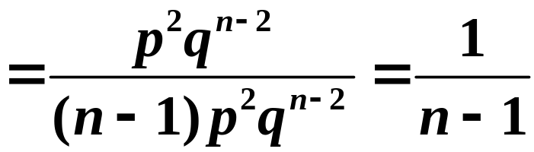

第三章 多维随机变量及其分布
的边缘分布律为
在 条件下随机变量 的条件分布律为
当 时

Slide 12


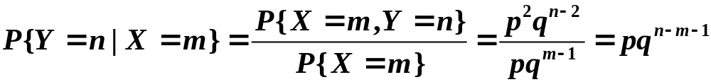

第三章 多维随机变量及其分布
在 条件下随机变量 的条件分布律为
当 时

Slide 13


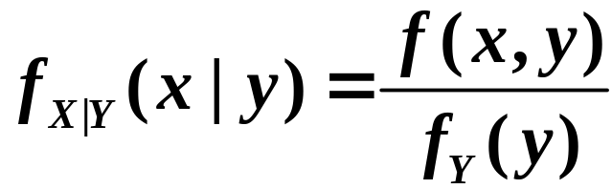


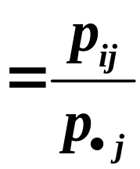
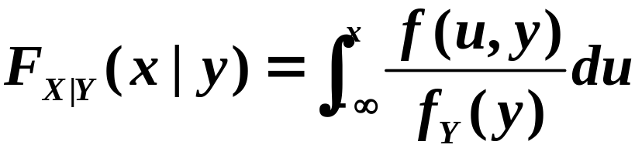


连续型随机变量的条件概率密度和条件分布函数
定义【3.3】设 是二维连续型随机变
量，
其联合概率密度为 ，
随机变量 的边缘概率密度为
当 时，
称为随机变量 在 的条件下的条件概率
密度。
称为在条件 下 的条件分布函数。

Slide 14
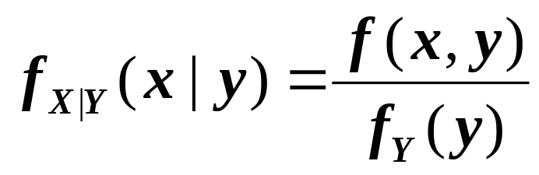
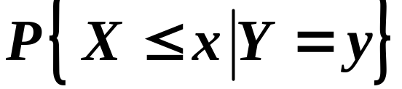
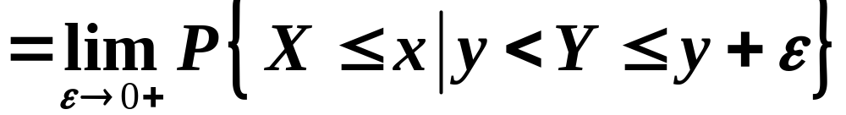
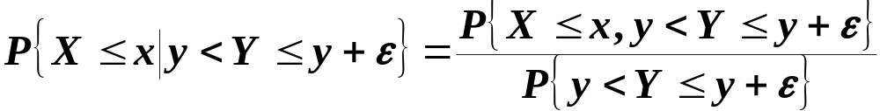
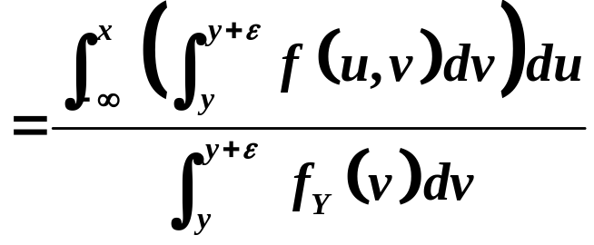
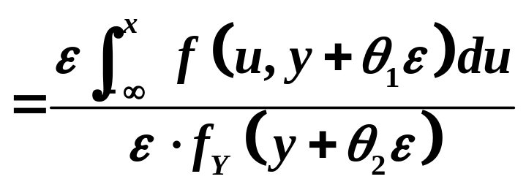
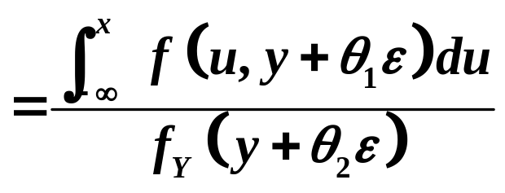
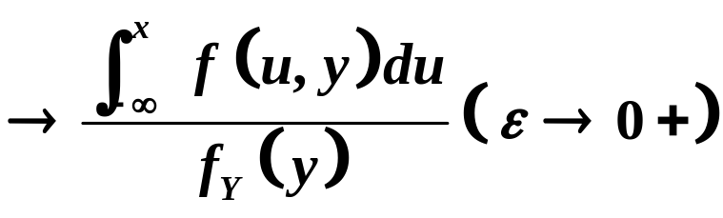
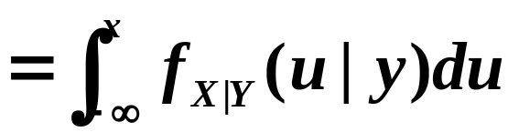
说明
为例
以

Slide 15

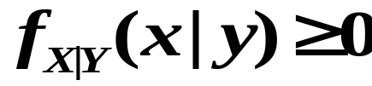
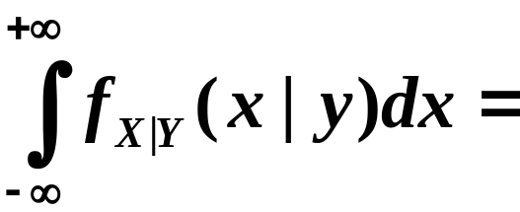
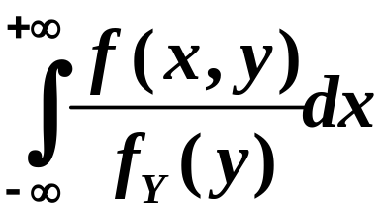
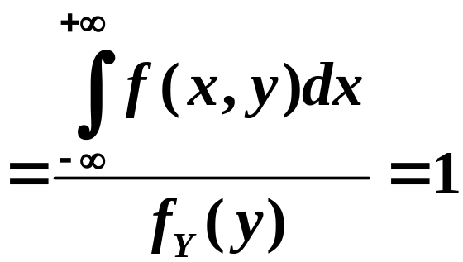
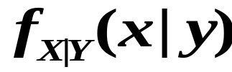
第三章 多维随机变量及其分布
条件概率密度的性质
（1）对任意的 ，有
（2）
即 是概率密度。

Slide 16

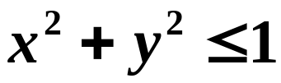



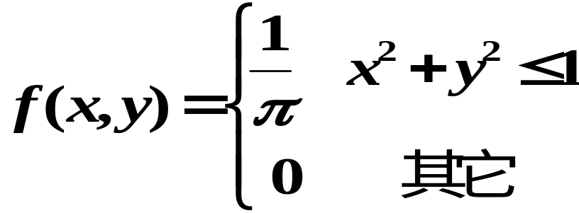
第三章 多维随机变量及其分布
▲例2 设二维随机变量 服从圆域
上的均匀分布，
试求条件概率密度
解 二维随机变量
的联合概率密度为

Slide 17
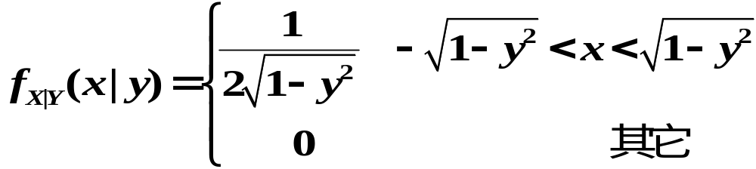




所以
即当 时， 在 的条件分布是
上的均匀分布。

Slide 18






第三章 多维随机变量及其分布
当 时
随机变量 的概率密度为

Slide 19



当 时，
当 时

Slide 20





第三章 多维随机变量及其分布
例3 设随机变量 服从区间 上的均
匀分布，
当 时，
随机变量 在 的
条件下，
服从区间 上的均匀分布，
试求随
机变量 的概率密度。
解 随机变量 的概率密度为

Slide 21


第三章 多维随机变量及其分布
当 时，
随机变量 在 的
条件下，
服从区间 上的均匀分布
由题设知，
当 时，
随机变量 在条件
下的条件密度函数为
所以，由公式

Slide 22








当 时
所以随机变量 的概率密度为

Slide 23



第三章 多维随机变量及其分布
例4 设二维随机变量 服从正态分布
则 的联合概率密度为

Slide 24



第三章 多维随机变量及其分布
随机变量 的边缘概率密度为
因此，对任意的 ，
则

Slide 25




第三章 多维随机变量及其分布
这表明，二维正态分布的条件分布为一维
正态分布。

Slide 26



小结

Slide 27




当 时，
称为随机变量 在 的条件下的条件概率
密度。
当 时，
称为随机变量 在 的条件下的条件概率
密度。

